Slide 1
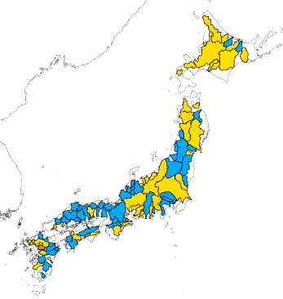
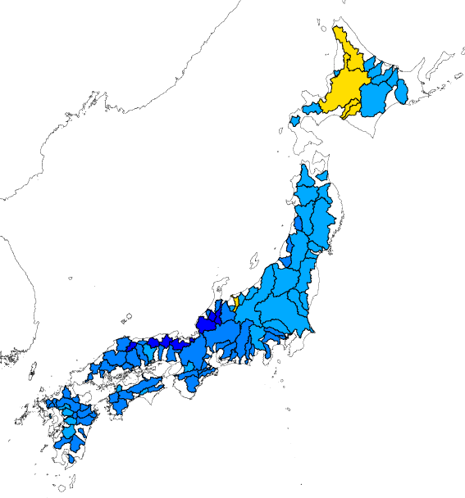
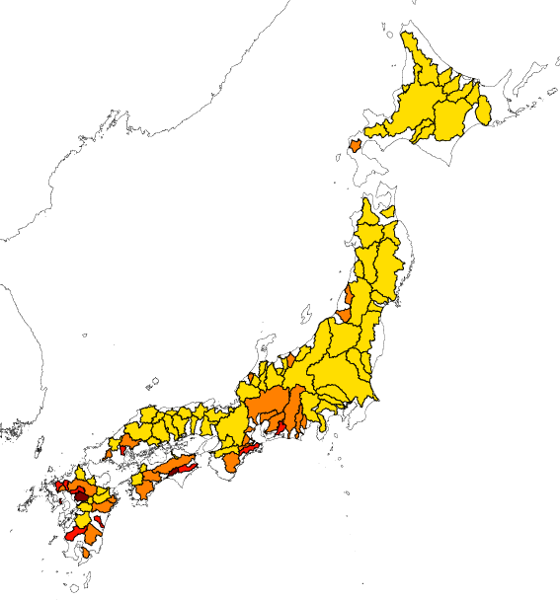


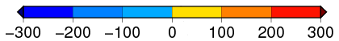
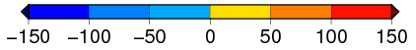
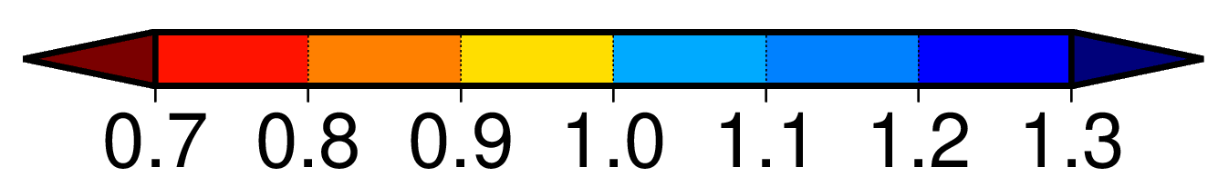
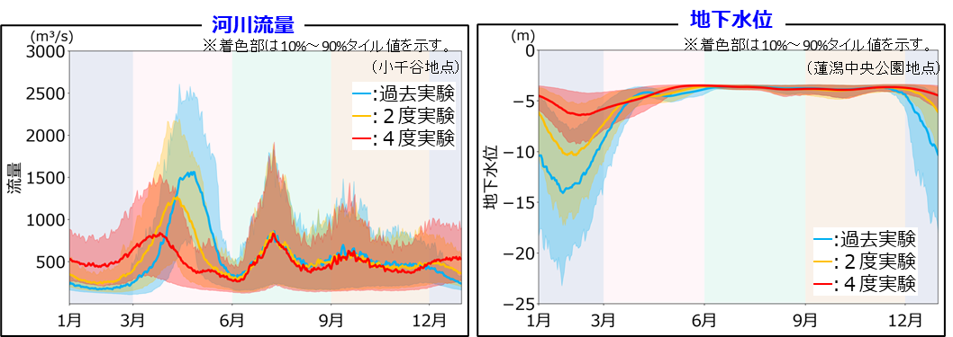
気候変動による水資源への影響評価（国総研）
概要
国土交通省国土技術政策総合研究所では、近年開発されている気候モデル（高解像・高アンサンブル）のアウトプットを用いて、バイアス補正データを開発^{※1}し、これを水資源分野に用いることで、気候変動による水資源への影響評価を進めている。
これまでの研究成果
これまでの研究成果では、年間値でみると、年積算降水量に大きな変化はないものの、降水パターンの極端化や蒸発散量の増加により、渇水時の年積算流量の減少が確認される^{※2}。
季節的にみると、冬季の降雪→降雨の変化により、河川流量や地下水位の季節変動パターンの変化の事例が確認される^{※3}。
年積算降水量
年積算降水量の内数
年蒸発散量
1/10確率年の年積算流量
うち日降水量が1mm～50mm
うち日降水量が50mm～
修正事項（2026/6/23）
年積算降水量の内数（うち日降水量が50㎜～）
・対過去実験 109水系平均値
修正前）48.18㎜
修正後）49.18㎜
・対年降水量比
修正前）3.0%
修正後）3.1%
２度上昇実験
対過去実験
3.14㎜減
（109水系平均値）
対過去実験
52.85㎜減
（109水系平均値）
対過去実験
49.18㎜増
（109水系平均値）
対過去実験
44.51㎜増
（109水系平均値）
対過去実験
0.93倍
（109水系平均値）
対年降水量比
0.2%減
対年降水量比
3.3%減
対年降水量比
3.1%増
対年降水量比
2.8%増
図 WBC-d4PDF5km(2022)を用いた全国の109の1級水系における気候変動による水資源への影響評価（水収支・2度上昇実験）^{※2}
図 WBC-d4PDF5km(2022)を用いた信濃川水系（長岡市域）における気候変動による水資源への影響評価（平均ハイドログラフ）^{※3}
※1：西村宗倫，高田望，因幡直希，坂本光司，柴川大雅，吉田翔，三浦悠，渡部哲史，仲江川敏之，竹下哲也: 全国版d4PDFダウンスケーリングデータのバイアス補正データの開発と公開, 河川技術論文集,第31巻, pp.421-426, 2025.
※2：西村宗倫，高田望，坂本光司，嶋谷祐馬，柴川大雅，因幡直希，仲江川敏之，池淵周一，竹下哲也: WBC-d4PDF5km(2022)を用いた気候変動による渇水への影響のマクロ的評価, 2025年土木学会論文集（地球環境），Vol.81，No.27，25-27035，2025.を元に一部改変している。
※3：西村宗倫，櫻井佳世，柴川大雅，高田望，嶋谷祐馬，山本陽子: 気候変動による流域水資源への影響評価のケーススタディ, 河川技術論文集, 第32巻, pp.649-654, 2026. を元に一部改編している。
（いずれも、文部科学省気候変動予測先端研究プログラムのもと地球シミュレータを用いてd4PDFを全国5kmメッシュで力学的ダウンスケールしたデータを用いている。）

